Slide 1

项目五 配置与管理磁盘
项目导入：作为Linux系统的网络管理员，学习Linux文件系统和磁盘管理是至关重要的。如果您的Linux服务器有多个用户经常存取数据时，为了维护所有用户在硬盘容量的公平使用，磁盘配额（Quota）就是一项非常有用的工具。另外，磁盘阵列（RAID）及逻辑滚动条文件系统（LVM）这些工具都可以帮助你管理与维护用户可用的磁盘容量。
职业能力目标和要求：
●Linux文件系统结构和文件权限管理。
●Linux下的磁盘和文件系统管理工具。
●磁盘配额。
●Linux下的软RAID和LVM逻辑卷管理器。

Slide 2
项目五 配置与管理磁盘
5.1 熟练使用磁盘管理工具
5.6 LVM逻辑卷管理器
5.2 配置与管理磁盘配额
5.7 项目实录
5.8 实践习题
5.3 磁盘配置额配置案例
5.4 配置软RAID
5.9 超级链接
5.5 配置软RAID企业案例

Slide 3
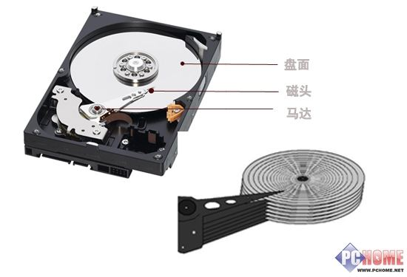
任务1－熟练使用磁盘管理工具

Slide 4
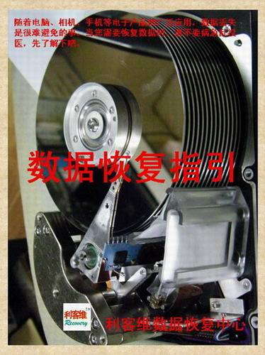
认识磁盘（硬盘）盘片结构

Slide 5
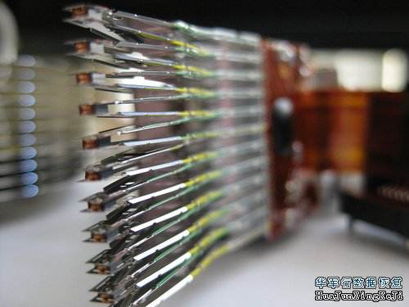
认识磁盘（硬盘）盘片结构

Slide 6
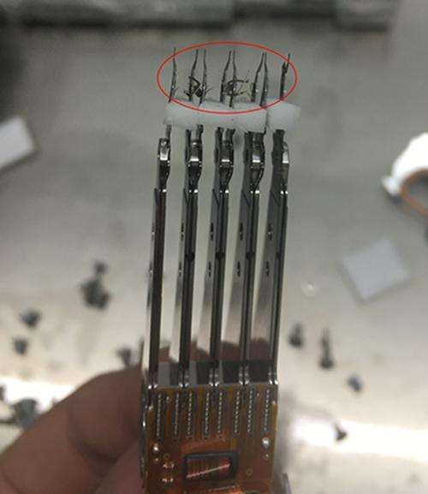
认识磁盘（硬盘）盘片结构

Slide 7
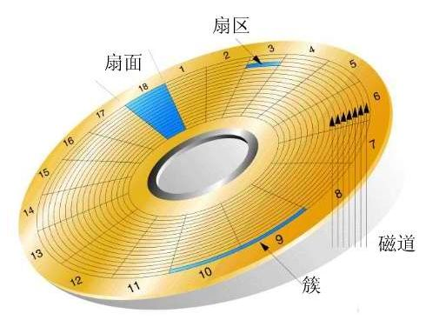
认识磁盘（硬盘）盘片结构

Slide 8
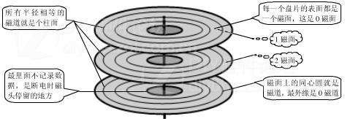
认识磁盘（硬盘）盘片结构
Notes:
磁盘中的磁道是由很多扇区组成的，每个扇区可以保存512个字节的数据。是计算机存储数据的最小单位。
数据块（block）：一般由两个扇区组成。（但也可以设置为更多扇区）。
柱面：所有半径相等的磁道就是一个柱面，因此柱面的数量就等于每个盘面上的磁道数量
分区的本质就是指定分区所占用的柱面范围
每个盘面上的磁道数量等于整个硬盘的柱面数量
Linux中用设备文件sda表示第一块硬盘，用sdb表示第二块硬盘，用sdc表示第三块硬盘。其中的sd表示硬盘的接口类型为scsi或sata接口。
第一块硬盘中的第一个分区用文件sda1表示，第一块硬盘中的第二个分区用文件sda2表示，
分区分为主分区、扩展分区以及逻辑分区三类，主分区最多4个（编号1-4），扩展分区用于容纳逻辑分区，扩展分区不能直接用于保存数据，数据要保存在逻辑分区中。

Slide 9
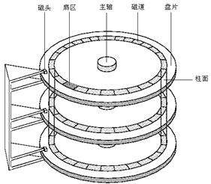
认识磁盘（硬盘）盘片结构

Slide 10
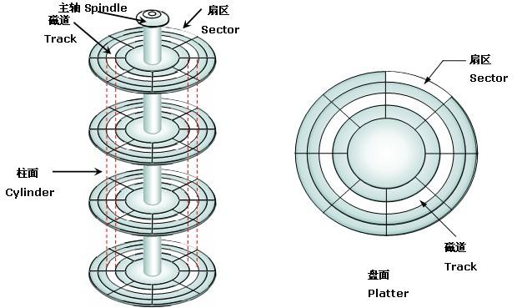
认识磁盘（硬盘）盘片结构

Slide 11
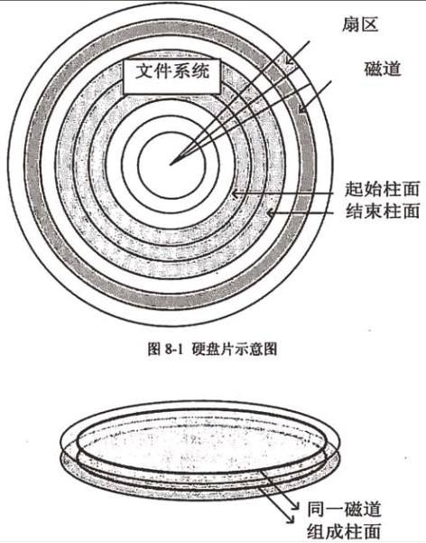
认识磁盘（硬盘）盘片结构

Slide 12
磁盘分区
硬盘设备/dev/sda
主分区1
/dev/sda1
逻辑分区1
/dev/sda5
逻辑分区2
/dev/sda6
主分区2
/dev/sda2
扩展分区
IDE接口的硬盘采用“hdxN”的文件名格式表示，其中“x”是英文字母，指分区所在的硬盘，第一块硬盘用“a”表示，第二块用“b”表示，依次类推；“N”是数字，1-4表示主分区，5开始之后的数字表示逻辑分区。
SCSI接口的硬盘代号由sda开始算起。目前常见的USB接口的优盘或者USB外接式硬盘，在Linux下仿真成SCSI设备，代号也是从sda开始算起。
Notes:
Linux中用设备文件sda表示第一块硬盘，用sdb表示第二块硬盘，用sdc表示第三块硬盘。其中的sd表示硬盘的接口类型为scsi或sata接口。
第一块硬盘中的第一个分区用文件sda1表示，第一块硬盘中的第二个分区用文件sda2表示，
分区分为主分区、扩展分区以及逻辑分区三类，主分区最多4个（编号1-4），扩展分区用于容纳逻辑分区，扩展分区不能直接用于保存数据，数据要保存在逻辑分区中。

Slide 13
磁盘分区
主分区1
/dev/sda1
主分区2
/dev/sda2
主分区3
/dev/sda3
主分区4
/dev/sda4
主分区1
/dev/sda1
主分区2
/dev/sda2
主分区3
/dev/sda3
扩展分区
/dev/sda4
逻辑分区1
/dev/sda5
…….
逻辑分区n
/dev/sdan

Slide 14
1. 使用fdisk进行分区管理
fdisk是一个功能强大的磁盘管理工具
查看磁盘设备：
  fdisk –l
管理磁盘分区
  fdisk device

Slide 15
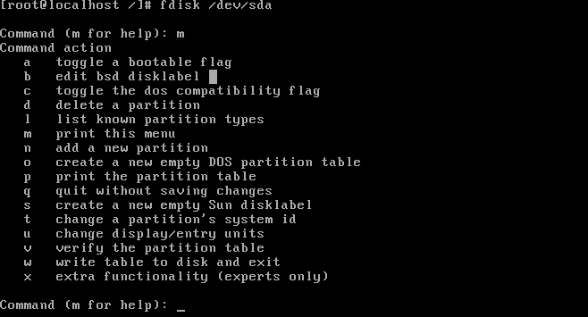
硬盘分区工具fdisk的使用
fdisk /dev/sda 调用分区工具对硬盘进行分区
参数m:查看命令帮助信息

Slide 16
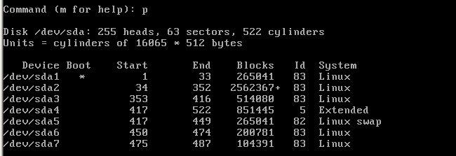
参数p：查看当前的分区情况

Slide 17
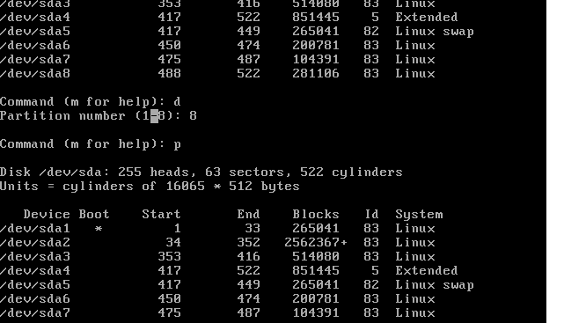
参数d：删除分区

Slide 18
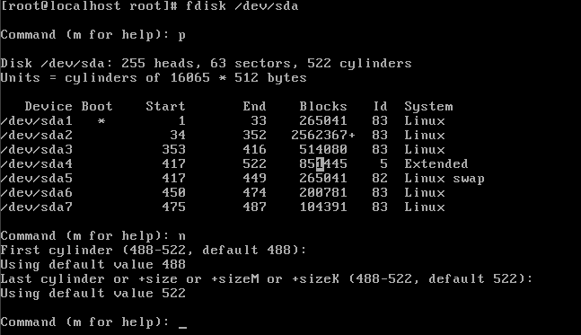
参数n:创建分区

Slide 19
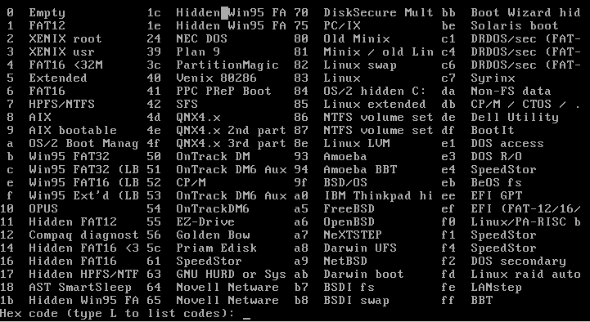
参数t:创建分区类型
w: 将修改写入系统分区表并退出fdisk
reboot 重新启动计算机

Slide 20
1. 使用fdisk进行分区管理
常用fdisk交互命令
命令
描述
a
引导标志开关
d
删除一个分区
l
列出已知的分区类型
m
显示fdisk命令的帮助信息
n
建立一个新分区
p
列出现有的分区表信息
q
退出fdisk命令且不保存更改
t
修改分区的系统id
w
保存更改并退出

Slide 21
2. （mkfs）建立文件系统
要想在分区上存储数据，首先需要建立文件系统
文件系统是操作系统在分区上保存文件信息的方法和数据结构
建立文件系统的过程类似于格式化
使用mkfs命令建立文件系统
  mkfs 选项 文件系统（或者分区）

Slide 22
2. （mkfs）建立文件系统
在软盘上建立文件系统，一般采用以下步骤。
（1）对软盘格式化。
[root@Server ~]# fdformat -n /dev/fd0
（2）使用badblocks命令检查软盘上的坏块，把坏块信息存储在文件badblock-fd0中。
[root@Server ~]#badblocks /dev/fd0 1440>badblock-fd0
（3）用mkfs命令建立文件系统。
[root@Server ~]# mkfs -t ext3 -l badblock-fd0 /dev/fd0
Notes:
fdformat命令的-n选项是指软盘格式化后不做校验
badblocks是一个检查磁盘是否有坏道的工具，可以以读的方式检查，也可以以写的方式检查。
badblocks的选项
-b blocksize
指定磁盘的区块大小，单位为字节，默认值为“block 4K ”(4K/block)
-c blocksize
每个区块检查的次数，默认是16次
-f
强制在一个已经挂载的设备上执行读写或非破坏性的写测试操作
（我们建议先umount设备，然后再进行坏道检测。仅当/etc/mtab出现误报设备挂载错误的时候可以使用该选项）
-i file
跳过已经显示在file文件中的坏道，而不进行检测（可以避免重复检测）
-o file
把检测结果输出到file文件
-p number
重复搜寻设备，直到在指定通过次数内都没有找到新的坏块位置，默认次数为0
-s
在检查时显示进度
-t pattern
通过按指定的模式读写来检测区块。你可以指定一个0到ULONG_MAX-1的十进制正值，或使用random（随机）。
如果你指定多个模式，badblocks将使用第一个模式检测所有的区块，然后再使用下一个模式检测所有的区块。
Read-only方式仅接受一个模式，它不能接受random模式的。
-v
执行时显示详细的信息
-w
对每个区块都先写入，然后再从它读取信息
[device]
指定要检查的磁盘装置。
[last-block]
指定磁盘装置的区块总数。
[start-block]
指定要从哪个区块开始检查

Slide 23
3.（fsck）
fsck命令用于检查文件系统的正确性，其命令格式如下：
fsck 选项 文件系统（或分区）
fsck命令常用的选项如下。
-t：给定文件系统类型，若在/etc/fstab中已有定义或kernel本身已支持的不需添加此项。
-s：一个一个地执行fsck命令进行检查。
-A：对/etc/fstab中所有列出来的分区进行检查。
-C：显示完整的检查进度。
-d：列出fsck的debug结果。
-P：在同时有-A选项时，多个fsck的检查一起执行。
-a：如果检查中发现错误，则自动修复。
-r：如果检查有错误，询问是否修复。

Slide 24
3.（fsck）检查文件系统的正确性，
并对Linux磁盘进行修复
例如，检查分区/dev/sdb1上是否有错误，如果有错误自动修复。
[root@Server ~]# fsck -a /dev/sdb1
fsck 1.35 （28-Feb-2004）
/dev/sdb1: clean, 11/26104 files, 8966/104388 blocks

Slide 25
4. dd dd命令用于将指定的输入文件拷贝到指定的输出文件上，并且在复制过程中可以进行格式转换。
dd [<if=输入文件名/设备名>] [<of=输出文件名/设备名>] [bs=块字节大小] [count＝块数]
例如：把文件file1复制为文件file2：
[root@Server ~]# dd if=file1 of=file2
Notes:
一、dd命令
dd：用指定大小的块拷贝一个文件，并在拷贝的同时进行指定的转换。
注意：指定数字的地方若以下列字符结尾，则乘以相应的数字：b=512；c=1；k=1024；w=2
选项注释：
if=文件名：输入文件名，缺省为标准输入。即指定源文件。< if=input file >
of=文件名：输出文件名，缺省为标准输出。即指定目的文件。< of=output file >
ibs=bytes：一次读入bytes个字节，即指定一个块大小为bytes个字节。
obs=bytes：一次输出bytes个字节，即指定一个块大小为bytes个字节。
bs=bytes：同时设置读入/输出的块大小为bytes个字节。
cbs=bytes：一次转换bytes个字节，即指定转换缓冲区大小。
skip=blocks：从输入文件开头跳过blocks个块后再开始复制。
seek=blocks：从输出文件开头跳过blocks个块后再开始复制。
注意：通常只用当输出文件是磁盘或磁带时才有效，即备份到磁盘或磁带时才有效。
count=blocks：仅拷贝blocks个块，块大小等于ibs指定的字节数。
conv=conversion：用指定的参数转换文件。
ascii：转换ebcdic为ascii
ebcdic：转换ascii为ebcdic
ibm：转换ascii为alternate ebcdic
block：把每一行转换为长度为cbs，不足部分用空格填充
unblock：使每一行的长度都为cbs，不足部分用空格填充
lcase：把大写字符转换为小写字符
ucase：把小写字符转换为大写字符
swab：交换输入的每对字节
noerror：出错时不停止
notrunc：不截短输出文件
sync：将每个输入块填充到ibs个字节，不足部分用空（NUL）字符补齐。
二、dd应用实例
1.将本地的/dev/hdb整盘备份到/dev/hdd
heng@me: dd if=/dev/hdb of=/dev/hdd
2.将/dev/hdb全盘数据备份到指定路径的image文件
heng@me: dd if=/dev/hdb of=/root/image
3.将备份文件恢复到指定盘
heng@me: dd if=/root/image of=/dev/hdb
4.备份/dev/hdb全盘数据，并利用gzip工具进行压缩，保存到指定路径
heng@me: dd if=/dev/hdb | gzip > /root/image.gz
5.将压缩的备份文件恢复到指定盘
heng@me: gzip -dc /root/image.gz | dd of=/dev/hdb
6.备份与恢复MBR
备份磁盘开始的512个字节大小的MBR信息到指定文件：
heng@me: dd if=/dev/hda of=/root/image count=1 bs=512
count=1指仅拷贝一个块；bs=512指块大小为512个字节。
恢复：
heng@me: dd if=/root/image of=/dev/had1
将备份的MBR信息写到磁盘开始部分
7.备份软盘
heng@me: dd if=/dev/fd0 of=disk.img count=1 bs=1440k (即块大小为1.44M)
8.拷贝内存内容到硬盘
heng@me: dd if=/dev/mem of=/root/mem.bin bs=1024 (指定块大小为1k)
9.拷贝光盘内容到指定文件夹，并保存为cd.iso文件
heng@me: dd if=/dev/cdrom(hdc) of=/root/cd.iso
10.增加swap分区文件大小
第一步：创建一个大小为256M的文件：
heng@me: dd if=/dev/null of=/swapfile bs=1024 count=262144
第二步：把这个文件变成swap文件：
heng@me: mkswap /swapfile
第三步：启用这个swap文件：
heng@me: swapon /swapfile
第四步：编辑/etc/fstab文件，使在每次开机时自动加载swap文件：
/swapfile swap swap default 0 0
11.销毁磁盘数据
heng@me: dd if=/dev/urandom of=/dev/hda1
注意：利用随机的数据填充硬盘，在某些必要的场合可以用来销毁数据。
12.测试硬盘的读写速度
heng@me: dd if=/dev/zero bs=1024 count=1000000 of=/root/1Gb.file heng@me: dd if=/root/1Gb.file bs=64k | dd of=/dev/null
2
3
通过以上两个命令输出的命令执行时间，可以计算出硬盘的读、写速度。
13.确定硬盘的最佳块大小：
heng@me: dd if=/dev/zero bs=1024 count=1000000 of=/root/1Gb.file heng@me: dd if=/dev/zero bs=2048 count=500000 of=/root/1Gb.file heng@me: dd if=/dev/zero bs=4096 count=250000 of=/root/1Gb.file heng@me: dd if=/dev/zero bs=8192 count=125000 of=/root/1Gb.file
2
3
4
5
6
7
通过比较以上命令输出中所显示的命令执行时间，即可确定系统最佳的块大小。
14.修复硬盘：
heng@me: dd if=/dev/sda of=/dev/sda 或dd if=/dev/hda of=/dev/hda
当硬盘较长时间(一年以上)放置不使用后，磁盘上会产生magnetic flux point，当磁头读到这些区域时会遇到困难，并可能导致I/O错误。当这种情况影响到硬盘的第一个扇区时，可能导致硬盘报废。上边的命令有可能使这些数 据起死回生。并且这个过程是安全、高效的。
15.利用netcat远程备份
heng@me: dd if=/dev/hda bs=16065b | netcat < targethost-IP > 1234
在源主机上执行此命令备份/dev/hda
heng@me: netcat -l -p 1234 | dd of=/dev/hdc bs=16065b
在目的主机上执行此命令来接收数据并写入/dev/hdc
heng@me: netcat -l -p 1234 | bzip2 > partition.img heng@me: netcat -l -p 1234 | gzip > partition.img
2
3
以上两条指令是目的主机指令的变化分别采用bzip2、gzip对数据进行压缩，并将备份文件保存在当前目录。
16.将一个很大的视频文件中的第i个字节的值改成0x41（也就是大写字母A的ASCII值）
echo A | dd of=bigfile seek=$i bs=1 count=1 conv=notrunc

Slide 26
4. dd
（4）建立和使用交换文件：
[root@Server ~]# dd if=/dev/zero of=/swap bs=1024 count=1 0240
[root@Server ~]# mkswap /swap 10240
[root@Server ~]# swapon /swap
[root@Server ~]# swapoff /swap

Slide 27
5. df df命令用来查看文件系统的磁盘空间占用情况。
例如，列出各文件系统的占用情况：
[root@Server ~]# df
列出各文件系统的i节点使用情况：
[root@Server ~]# df -ia
列出文件系统类型：
[root@Server ~]# df -T

Slide 28
6. du du命令用于显示磁盘空间的使用情况。
du [参数选项] [文件或目录名称]
例如，以字节为单位列出所有文件和目录的磁盘空间占用情况。命令如下所示：
[root@Server ~]# du -ab

Slide 29
7-1. mount
在磁盘上建立好文件系统之后，还需要把新建立的文件系统挂载到系统上才能使用。
把文件系统类型为ext3的磁盘分区/dev/sda2挂载到/media/sda2目录下，可以使用命令：
[root@Server ~]# mount -t ext3 /dev/sda2 /media/sda2
//挂载光盘
[root@Server ~]# mount -t iso9660 /dev/cdrom /media/cdrom
或者使用下面的命令也可以完成光盘的挂载
[root@Server ~]# mount /media/cdrom
Notes:
命令格式：mount [-t vfstype] [-o options] device dir
其中：
1.-t vfstype 指定文件系统的类型，通常不必指定。mount 会自动选择正确的类型。常用类型有：
光盘或光盘镜像：iso9660
DOS fat16文件系统：msdos
Windows 9x fat32文件系统：vfat
Windows NT ntfs文件系统：ntfs
Mount Windows文件网络共享：smbfs
UNIX(LINUX) 文件网络共享：nfs
2.-o options 主要用来描述设备或档案的挂载方式。常用的参数有：
loop：用来把一个文件当成硬盘分区挂接上系统
ro：采用只读方式挂接设备
rw：采用读写方式挂接设备
remount: 重新挂载指定的设备（文件系统）
iocharset：指定访问文件系统所用字符集
3.device 要挂接(mount)的设备。
4.dir设备在系统上的挂接点(mount point)。

Slide 30
7-2. umount
卸载文件系统的命令是umount。
例如，卸载光盘和软盘可以使用命令：
//卸载光盘
[root@Server ~]# umount /media/cdrom
//卸载软盘
[root@Server ~]# umount /media/floppy
注意：光盘在没有卸载之前，无法从驱动器中弹出。正在使用的文件系统不能卸载。
Notes:
umount 挂载点或设备

Slide 31
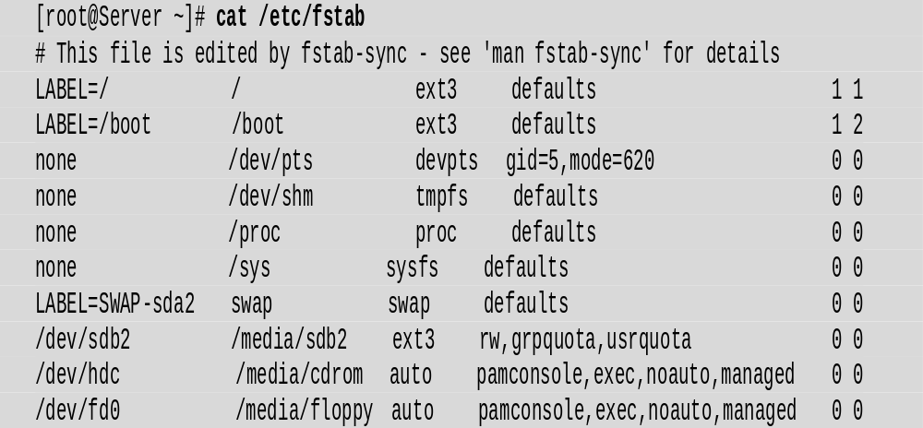
8．文件系统的自动挂载
Notes:
要挂载的设备文件 挂载点 文件系统类型 挂载选项 是否需要备份 是否检查磁盘以及检查次序

Slide 32
Linux文件系统标准结构
/
/bin
/usr
/sbin
/etc
/tmp
/lib
/var
/home
/opt
bin
local
src
rc.d
named
httpd
ftp
rc3.d
rc5.d
init.d
bin
etc
pub

Slide 33
认识系统目录1
在Linux系统中有许多系统默认的目录，这些目录按照不同的用途而放置了特定的文件
/: 根目录，包含整个linux系统的所有目录和文件
/bin: 此目录放置操作系统运行时所使用的各种命令程序。如 cp,dmesg,kill,login,mv,rm等常用命令，还有各种不同的 shell,如bash,bash2等。
/boot: 系统启动时必须读取的文件，包括系统内核。
/dev: 存放外围设备代号的文件。如硬盘的/dev/hda、终端机的 /dev/tty0等。
/etc: 放置与系统设置、管理相关的文件。如passwd,shadow,以及 LILO配置文件lilo.conf等

Slide 34
认识系统目录2
/etc/rc.d: 包含了开机或关机时所执行的script文件
/etc/X11: X Window配置文件的目录
/home: 此目录为默认用来放置账号的自家目录
/lib: 放置一些共用的函数库
/lib/modules: 存放系统内核的块
/lost+found: 存放一些系统检查结果，把发现的一些不合法的文件或数据都存放在这里；通常此目录为空
/mnt: 默认含有/mnt/cdrom和/mnt/floppy两个目录，用来作为光盘与软盘的挂载点
/proc: 是一个虚拟文件系统，它存放当前内存映象，主要用于在不重启动机器的情况下管理内核

Slide 35
任务2 配置与管理磁盘配额
5.2.1子任务1 部署磁盘配额环境
Linux可以通过磁盘配额（disk duota)功能限制用户和组群对磁盘空间的使用。在Linux中可以通过索引节点数和磁盘块数来限制用户和组群对磁盘空间的使用。
限制用户和组的索引节点数（inode数）是指限制用户和组可以创建的文件数量。
限制用户和组的磁盘块数（block数）是指限制用户和组可以使用的磁盘容量。
Notes:
inode 用来记录文件属性（权限、大小、修改时间、创建者、所属组等信息）的一种存储结构，每个文件都有唯一一个inode，所有文件的inode都保存在硬盘分区的特定位置。
block数据块，是操作系统存取文件的基本单位，每个block的大小是1KB

Slide 36
任务2 配置与管理磁盘配额

Slide 37

任务2 配置与管理磁盘配额

Slide 38
任务2 配置与管理磁盘配额
子任务2 设置磁盘配额
1．启动系统的磁盘配额（quota）功能
（1）利用下面的命令检测quota软件包的安装情况：
[root@Server ~]# rpm -q quota
（2）编辑/etc/fstab文件，启动文件系统的配额功能。
/dev/sdb2 /disk2 ext3 defaults,usrquota,grpquota 0 0
（3）重新启动系统，或者利用下面的命令重新挂载增加了磁盘配额功能的文件系统，使之生效。
[root@Server ~]# mount -o remount /disk2
Notes:
像/dev/null 一样, /dev /zero也是一个伪文件 , 但它实际上产生连续不断的null的流（二进制的零流，而不是ASCII型的）. 写入它的输出会丢失不见, 而从/dev/zero读出一连串的null也比较困难, 虽然这也能通过od 或 一个十六进制编辑器来做到. /dev/zero 主要的用处是用来创建一个指定长度用于初始化的空文件，就像临时交换文件.

Slide 39
任务2 配置与管理磁盘配额
子任务2 设置磁盘配额
2．创建quota配额文件
[root@ Server ~]#quotacheck -cvug /dev/sdb2
quotacheck: Scanning /dev/sdb2 [/disk2] done
quotacheck: Checked 6 directories and 4 files
Notes:
quotacheck命令
功能说明：检查磁盘的使用空间与限制。
语 法：quotacheck [-adgRuv][文件系统...]
补充说明：执行quotacheck指令，扫描挂入系统的分区，并在各分区的文件系统根目录下产生quota.user和quota.group文件，设置用户和群组的磁盘空间限制。
选 项：
-a 扫描在/etc/fstab文件里，所有加入quota设置的分区。
-d 详细显示指令执行过程，便于排错或了解程序执行的情形。
-g 扫描磁盘空间时，计算每个群组所占用的目录和文件数目。
-R 排除根目录所在的分区。
-u 扫描磁盘空间时，计算每个用户所占用的目录和文件数目。
-v 显示指令执行过程。

Slide 40
任务2 配置与管理磁盘配额
子任务2 设置磁盘配额
3．设置用户和组群的磁盘配额
例如，设置用户user1的磁盘配额功能，可以使用命令：
[root@ Server ~]# edquota -u user1
edquota会自动调用Vi编辑器来设置磁盘配额项。如图所示。
Notes:
对用户和组的磁盘配额限制分为两种：
1、软限制（soft limit）：用户和组在文件系统上可以使用的磁盘空间和文件数。当超过软限制之后，在一定期限内用户仍可以继续存储文件，但系统会对用户提出警告，建议用户清理文件，释放空间。超过警告期限后用户就不能再存储文件了。RHEL5中默认的警告期限是7天，软限制（soft limit）如果设置为0，表示不受限制。
2、硬限制（hard limit）：用户和组可以使用的最大磁盘空间或最多文件数，超过之后用户和组将无法再在相应的文件系统上存储文件。硬限制（hard limit）如果设置为0，表示不受限制。
edquota命令选项：
-u 设置用户的quota，这是预设的参数。
-g 设置群组的quota。
-p<源用户名称> 将源用户的quota设置套用至其他用户或群组。
-t 设置宽限期限。

Slide 41
任务2 配置与管理磁盘配额
子任务2 设置磁盘配额
要给用户user2设置和user1一样的磁盘配额，可以使用命令：
[root@ Server ~]# edquota -p user1 user2
设置组group1的磁盘配额，可以使用命令：
[root@ Server ~]# edquota -g group1
要给组group2设置和group1一样的磁盘配额，可以使用命令：
[root@ Server ~]# edquota -gp group1 group2

Slide 42
任务2 配置与管理磁盘配额
子任务2 设置磁盘配额
4．启动与关闭磁盘配额功能
[root@Server ~]# quotaon -avug
/dev/sdb2 [/disk2]: group quotas turned on
/dev/sdb2 [/disk2]: user quotas turned on
[root@Server ~]# quotaoff -avug
/dev/sdb2 [/disk2]: group quotas turned off
/dev/sdb2 [/disk2]: user quotas turned off
Notes:
quotaon命令
功能说明：开启磁盘空间限制。
语 法：quotaon [-aguv] [文件系统...]
补充说明：执行quotaon指令可开启用户和群组的磁盘空间限制，各分区的文件系统根目录必须有quota.user和quota.group配置文件。
选 项：
-a 开启在/ect/fstab文件里，所有加入quota设置的分区的空间限制。
-g 开启群组的磁盘空间限制。
-u 开启用户的磁盘空间限制。
-v 显示指令执行过程。
quotaoff命令
功能说明：关闭磁盘空间限制。
语 法：quotaoff [-aguv] [文件系统...]
补充说明：执行quotaoff指令可关闭用户和群组的磁盘空间限制。
选 项：
-a 关闭在/etc/fstab文件里，所有加入quota设置的分区的空间限制。
-g 关闭群组的磁盘空间限制。
-u 关闭用户的磁盘空间限制。
-v 显示指令执行过程。

Slide 43
任务2 配置与管理磁盘配额
子任务3 检查磁盘配额的使用情况
磁盘配额设置生效后，可以使用quota命令查看磁盘配额使用情况。
1、查看指定用户的磁盘配额使用情况，可以用命令：
quota -u 用户名
2、查看指定用户组的磁盘配额使用情况，可以用命令：
quota -g 组名
3、当前登录用户查看自己的磁盘配额使用情况，可以用命令：
quota
4、查看所有用户的磁盘配额使用情况，可以用命令
quota -a

Slide 44
任务2 配置与管理磁盘配额
子任务3 检查磁盘配额的使用情况
系统管理员可以利用repquota命令生成完整的磁盘空间使用报告。
[root@Server ~]# repquota /dev/sdb2
*** Report for user quotas on device /dev/sdb2
Block grace time: 7days; Inode grace time: 7days
Block limits File limits
User used soft hard grace used soft hard grace
----------------------------------------------------------------------
root -- 6353 0 0 11 0 0
jw -- 1 2000 4000 1 2000 3000
Notes:
requota -a可以查看所有启用了磁盘配额的文件系统的磁盘使用情况

Slide 45
任务3 磁盘配额配置企业案例
子任务1 环境需求
目的与账号：
账号的磁盘容量限制值：
群组的限额：
宽限时间的限制：
Notes:
目的与账号：5个员工的账号分别是myquota1、myquota2、myquota3、myquota4和myquota5，5个用户的密码都是123456，5个用户的主组都是myquotagrp。
账号的磁盘容量限制：5个用户都能取得300M的磁盘使用量（hard限制），只要容量使用超过250M，就予以警告（soft）。
组的限额：由于系统中还有其它用户存在，因此限制myquotagrp这个组最多仅能使用1GB的容量，也就是说假如myquota1、myquota2、myquota3都用了280M的容量，那么myquotagrp组中的其它两人就最多只能使用（1024MB-280MB*3=184M）的磁盘容量。
宽限时间的限制：最后，希望每个用户在超过soft限制值后，都还能够有14天的宽限时间（默认是7天）

Slide 46
任务3 磁盘配额配置企业案例
子任务2 解决方案
1．使用script建立quota实训所需的环境
[root@www ~]# vi addaccountsh
#!/bin/bash
# 使用script来建立实验quota所需的环境
groupadd myquotagrp
for username in myquotal myquota2 myquota3 myquota4 myquota5
do
useradd -g myquotagrp $username
echo " password"|passwd --stdin $username
done
[root@www ~]# sh addaccount.sh

Slide 47
任务3 磁盘配额配置企业案例
子任务2 解决方案
2．启动系统的磁盘配额
（1）文件系统支持。
需要使用“df”命令。
[root@www ~]# df -h /home
Filesystem Size Used Avail Use% Mounted on
/dev/hda3 4.8G 740M 3.8G 17% /home <==主机的/home确定是独立的
[root@www ~]# mount|grep home
/dev/hda3 on /home type ext3(rw)

Slide 48
任务3 磁盘配额配置企业案例
子任务2 解决方案
2．启动系统的磁盘配额
（2）如果只是想要在本次开机中实验Quota，那么可以使用如下的方式来手动加入quota的支持。
[root@www ~]# mount -o remount,usrquota,grpquota /home
[root@www ~]# mount |grep home
/dev/hda3 on /home type ext3(rw,usrquota,grpquota)
# 重点就在于usrquota,grpquota !注意写法!

Slide 49
任务3 磁盘配额配置企业案例
子任务2 解决方案
2．启动系统的磁盘配额
（3）自动挂载。
[root@www ~]# vi /etc/fstab
LABEL=/home /home ext3 defaults,usrquota,grpquota 12
# 其他项目并没有列出来！重点在于第四字段！于default后面加上两个参数
[root@www ~]# umount /home
[root@www ~]# mount -a
[root@www ~]# mount |grep home
/dev/hda3 on /home type ext3(rw,usrquota,grpquota)

Slide 50
任务3 磁盘配额配置企业案例
子任务2 解决方案
3．建立quota记录文件
# 如果因为特殊需求需要强制扫描已挂载的文件系统时
[root@www ~]# quotacheck -avup -mf
quotacheck:Scanning /dev/hda3 [/home] done
quotacheck:Checked 130 directories and 109 files
# 资料更简洁很多！因为有记录文件存在嘛！所以警告信息不会出现！

Slide 51
任务3 磁盘配额配置企业案例
子任务2 解决方案
4．Quota启动、关闭与限制值设定
（1）quotaon：启动quota的服务。
[root@www ~]# quotaon [-avug]
[root@www ~]# quotaon [-vug] [/mount_point]

Slide 52
任务3 磁盘配额配置企业案例
子任务2 解决方案
4．Quota启动、关闭与限制值设定
选项与参数：
-u：针对使用者启动quota (aquota.usaer)
-g：针对群组启动quota (aquota.group)
-v：显示启动过程的相关信息；
-a：根据/etc/mtab内的filesystem设定启动有关的quota，若不加-a的话则后面就需要加上特定的那个filesystem喔！

Slide 53
任务3 磁盘配额配置企业案例
子任务2 解决方案
4．Quota启动、关闭与限制值设定
# 由于我们要启动user/group的quota，所以使用下面的语法即可
[root@www ~]# quotaon -auvg
/dev/hda3[/home]:group quotas turned on
/dev/hda3[/home]:user quotas turned on
# 特殊用法，假如你启动/var的quota支持，那么仅启动user quota
[root@www ~]# quotaon -uv /var

Slide 54
任务3 磁盘配额配置企业案例
子任务2 解决方案
4．Quota启动、关闭与限制值设定
（3）edquota：编辑账号/群组的限值与宽限时间。
① 先我们来看看当进入myquotal的限额设定时会出现什么画面。
[root@www ~]# edquota -u myquotal
Disk quotas for user myquota1 (uid 710):
Filesystem blocks soft hard inodes soft hard
/dev/hda3 80 0 0 10 0 0

Slide 55
任务3 磁盘配额配置企业案例
子任务2 解决方案
4．Quota启动、关闭与限制值设定
（3）edquota：编辑账号/群组的限值与宽限时间。
② 当soft/hard为0时，表示没有限制的意思。依据我们的需求，需要设定的是blocks的soft/hard，至于inode则不要去更改。

Slide 56
任务3 磁盘配额配置企业案例
子任务2 解决方案
4．Quota启动、关闭与限制值设定
（3）edquota：编辑账号/群组的限值与宽限时间。
③ 其他5个用户的设定可以使用quota复制。
#将myquotal的限制值复制给其他四个账号
[root@www ~]# edquota –p myquotal –u myquota2
[root@www ~]# edquota –p myquotal –u myquota3
[root@www ~]# edquota –p myquotal –u myquota4
[root@www ~]# edquota –p myquotal –u myquota5

Slide 57
任务3 磁盘配额配置企业案例
子任务2 解决方案
4．Quota启动、关闭与限制值设定
④ 更改群组的quota限额。
[root @www ~]# edquota –g myquotagrp
Disk quotas for group myquotagrp(gid 713)
Filesystem blocks soft hard inodes soft hard
/dev/hed3 400 900000 1000000 50 0 0

Slide 58
任务3 磁盘配额配置企业案例
子任务2 解决方案
4．Quota启动、关闭与限制值设定
⑤ 最后，将宽限时间改成14天。
#宽限时间原本为7天，将他改成14天吧！
[root@www ~]# edquota –t
Grace period before enforcing soft limits for users:
Time units may be:days,hours,minutes,or seconds
Filesystem Block grace period Inode grace period
/dev/hda3 14days 7days
#原本是7days，我们将他给改为14days喔！

Slide 59
任务3 磁盘配额配置企业案例
子任务2 解决方案
5．repquota：针对文件系统的限额做报表
请参考5.2.3节内容。
6．测试与管理

Slide 60
任务4 在Linux中配置软RAID
RAID（Redundant Array of Inexpensive Disks，独立磁盘冗余阵列）用于将多个廉价的小型磁盘驱动器合并成一个磁盘阵列（该磁盘阵列被操作系统识别为一块虚拟硬盘），以提高存储容量、存储性能以及容错功能。
RAID可分为软RAID和硬RAID，软RAID是通过软件实现多块硬盘冗余的。而硬RAID一般是通过RAID卡来实现RAID的。前者配置简单，管理也比较灵活，对于中小企业来说不失为一种最佳选择。硬RAID在性能方面具有一定优势，但往往花费比较贵。

Slide 61
任务4 在Linux中配置软RAID
RAID0：将多个磁盘合并成一个大的磁盘，不具有冗余，并行I/O，速度最快。
RAID1：把磁盘阵列中的硬盘分成相同的两组，互为镜像。
RAID3：RAID3存放数据的原理和RAID0、RAID1不同。RAID3是以一个硬盘来存放数据的奇偶校验位，数据则分段存储于其余硬盘中。
RAID5：向阵列中的磁盘写数据，奇偶校验数据存放在阵列中的各个盘上，允许单个磁盘出错。

Slide 62
任务4 在Linux中配置软RAID
RAID0：将多个磁盘合并成一个大的磁盘，不具有冗余，并行I/O，速度最快。
RAID1：把磁盘阵列中的硬盘分成相同的两组，互为镜像。
RAID3：RAID3存放数据的原理和RAID0、RAID1不同。RAID3是以一个硬盘来存放数据的奇偶校验位，数据则分段存储于其余硬盘中。
RAID5：向阵列中的磁盘写数据，奇偶校验数据存放在阵列中的各个盘上，允许单个磁盘出错。

Slide 63
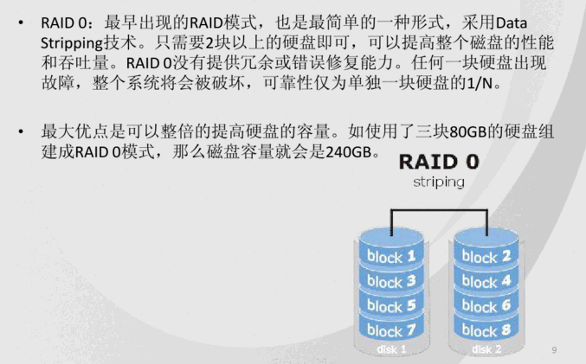
任务4 在Linux中配置软RAID

Slide 64
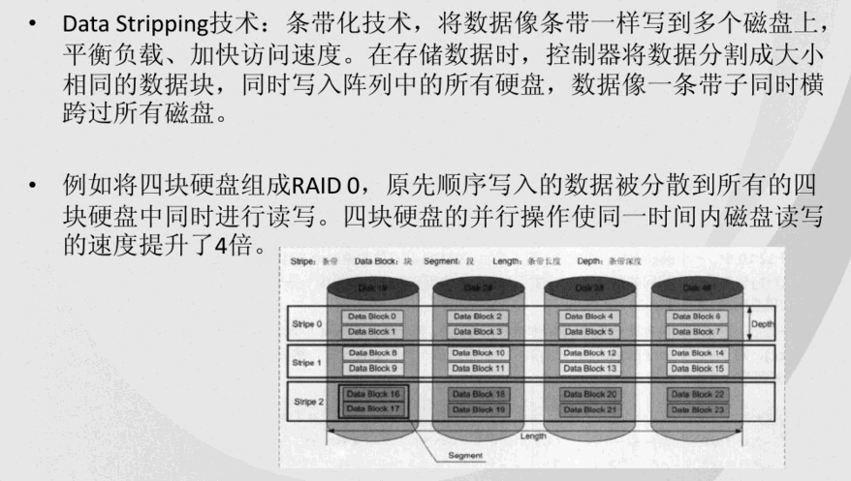
任务4 在Linux中配置软RAID

Slide 65
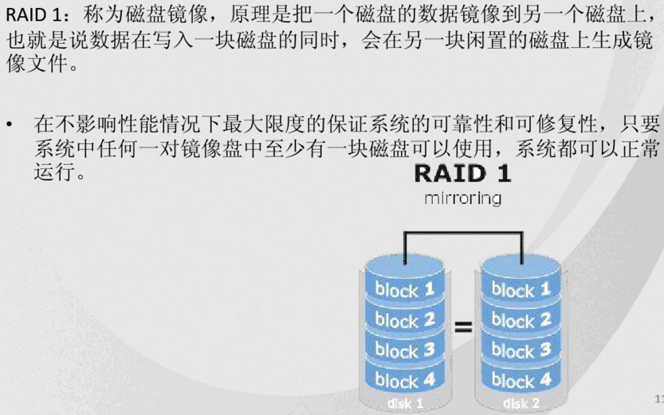
任务4 在Linux中配置软RAID

Slide 66
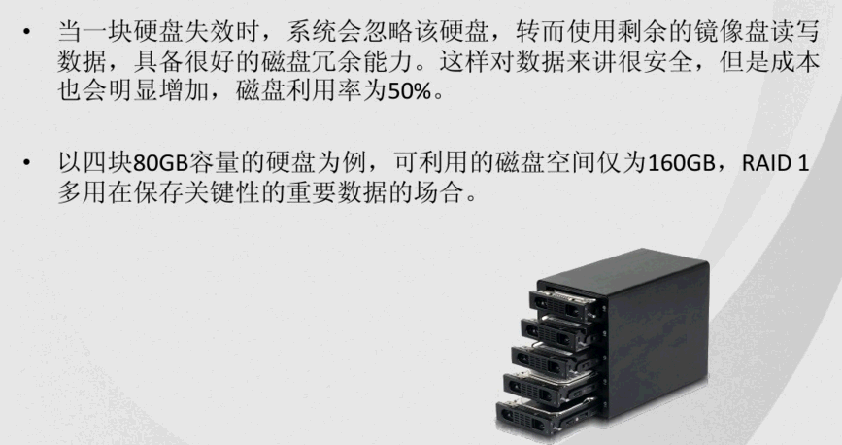
任务4 在Linux中配置软RAID

Slide 67
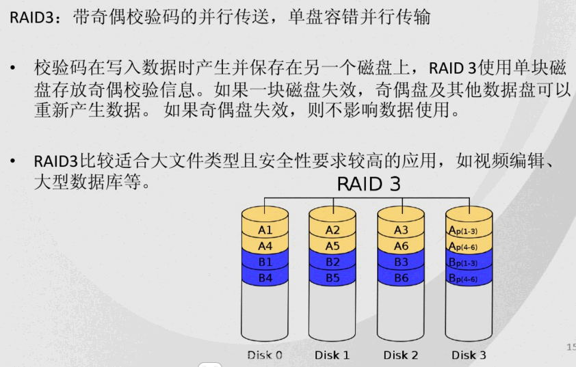
任务4 在Linux中配置软RAID

Slide 68
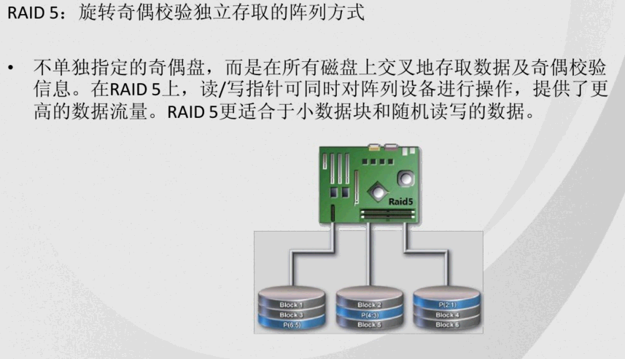
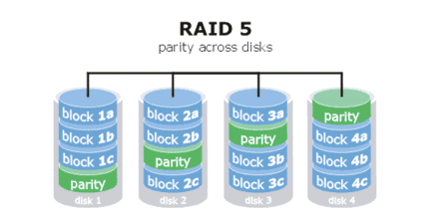
任务4 在Linux中配置软RAID

Slide 69
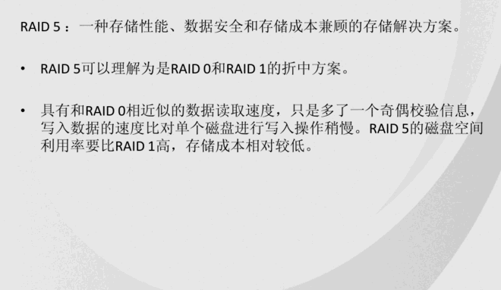
任务4 在Linux中配置软RAID

Slide 70
任务4 在Linux中配置软RAID
子任务1 创建与挂载RAID设备
1．创建四个磁盘分区
使用fdisk命令创建4个磁盘分区/dev/sdb1、/dev/sdc1、/dev/sdd1、/dev/sde1，并设置分区类型id为fd（Linux raid autodetect）。
2．使用mdadm命令创建RAID5
RAID设备名称为/dev/mdX。其中X为设备编号，该编号从0开始。
[root@Server~]#mdadm --create /dev/md0 --level=5 --raid-devices=3 --spare-devices=1 /dev/sd[b-e]1
mdadm: array /dev/md0 started.

Slide 71
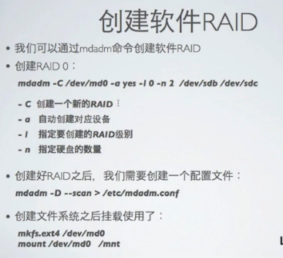
Notes:
我们也可以使用 -x 参数来指定一个备份磁盘，备份磁盘一般不使用，当出现一个磁盘故障的时候，指定的备份磁盘可以自动上线工作：
mdadm -C /dev/md0 -a yes -l 5 -n 3 -x /dev/sdb /dev/sdc /dev/sdd /dev/sde
我们看到，我们创建了一个RAID5，使用了三块硬盘，此时我们指定了参数 -x ，表示我们指定了一块硬盘来作为备份磁盘，当其他三块磁盘中一块出现问题时，这个指定备份硬盘就可以自动上线工作了。

Slide 72
创建软件 RAID 0
# mdadm -C -v /dev/md1 –l 0 –n 2 /dev/sdb /dev/sdd
扫描 RAID 信息
# mdadm -Ds
停 /dev/md1
# mdadm -Ss
启动 RAID /dev/md1
# mdadm -A /dev/md1 /dev/s db /dev/sdd
查看硬盘 RAID 信息
# mdadm --examine /dev/sdb
查看阵列 /dev/md1 信息
# mdadm -D /dev/md1

Slide 73
7 创建 RAID 配置文件 /etc/mdadm.conf
配置文件 /etc/mdadm.conf 本不存在，需要手工创建，创建这个文件便于 RAID 设备的维护。
# mdadm -Ds
ARRAY /dev/md1 level=raid0 num-devices=2 metadata=0.90 UUID=4140c28c:ace28b95:93c51a55:8451fbc3
# mdadm -Ds >> /etc/mdadm.conf
修改文件 /etc/mdadm.conf， 增加 device 内容，修改后内容如下
ARRAY /dev/md1 level=raid0 num-devices=2 metadata=0.90 UUID=4140c28c:ace28b95:93c51a55:8451fbc3 devices=/dev/sdb,/dev/sdd
备注：通过创建 /etc/mdadm.conf 文件后，那么启动RAID 时不需要指定 RAID设备和 RAID 成员。

Slide 74
8 重启阵列 /dev/md1 测试
# mdadm -Ss
mdadm: stopped /dev/md1
# mdadm -As
mdadm: /dev/md1 has been started with 2 drives.
# mdadm -Ds
ARRAY /dev/md1 level=raid0 num-devices=2 metadata=0.90 UUID=4140c28c:ace28b95:93c51a55:8451fbc3

Slide 75
9 mdadm 常用参数
-A, --assemble
激活RAID
-C, --create
创建RAID
-s, --scan
扫描RAID设备
-S, --stop
停止正在运行的RAID 设备

Slide 76
任务4 在Linux中配置软RAID
子任务1 创建与挂载RAID设备
3．为新建立的/dev/md0建立类型为ext3的文件系统
[root@Server ~]mkfs -t ext3 -c /dev/md0
4．查看建立的RAID5的具体情况
[root@Server ~]mdadm --detail /dev/md0
5．将RAID设备挂载
将RAID设备/dev/md0挂载到指定的目录/media/md0中，并显示该设备中的内容。
[root@Server ~]# mount /dev/md0 /media/md0 ; ls /media/md0 lost+found
Notes:
mkfs命令
-t : 给定档案系统的型式，Linux 的预设值为 ext2
-c : 在制做档案系统前，检查该partition 是否有坏轨

Slide 77
任务4 在Linux中配置软RAID
子任务2 RAID设备的数据恢复
（1）将损坏的RAID成员标记为失效。
[root@Server ~]#mdadm /dev/md0 --fail /dev/sdc1
（2）移除失效的RAID成员。
[root@Server ~]#mdadm /dev/md0 --remove /dev/sdc1
（3）更换硬盘设备，添加一个新的RAID成员。
[root@Server ~]#mdadm /dev/md0 --add /dev/sde1

Slide 78
任务5 配置软RAID企业案例
1．利用fdisk创建所需的磁盘设备
/dev/sda6 2053 2175 987966 83 Linux
/dev/sda7 2176 2298 987966 83 Linux
/dev/sda8 2299 2421 987966 83 Linux
/dev/sda9 2422 2544 987966 83 Linux
/dev/sda10 2545 2667 987966 83 Linux
#上面的6～10号，就是我们需要的partition啰！

Slide 79
任务5 配置软RAID企业案例
2．使用mdadm创建RAID
[root@www ~]# mdadm --create --auto=yes /dev/md0 --level=5\
--raid-devices=4 --spare-devices=1 /dev/sda{6,7,8,9,10}
3．查看建立的RAID5的具体情况
[root@www ~]# mdadm --detail /dev/md0
4．格式化与挂载使用RAID
[root@www ~]# mkfs –t ext3 /dev/md0

Slide 80
任务6 LVM逻辑卷管理器
LVM（Logical Volume Manager）逻辑卷管理器，是一种将一个或多个硬盘或硬盘的分区在逻辑上组合成卷组（Volume Group简称VG）。可以将卷组当作一个大硬盘来使用，而且当卷组这块虚拟的大硬盘的空间不够使用的时候，可以继续将其它的真实硬盘或硬盘分区加入其中。这样一种磁盘空间的动态管理，相对于普通的磁盘分区有很大的灵活性，使用普通的磁盘分区，当一个磁盘的分区空间不够使用的时候，可能就会带来很大的麻烦。使用LVM在一定程度上就可以解决普通磁盘分区带来的问题。

Slide 81
任务6 LVM逻辑卷管理器
子任务1 理解LVM的基本概念
 PV（Physical Volume，物理卷）：
VG（Volume Group， 卷组）：
LV（Logical Volume， 逻辑卷）：
 PE（Physical Extent， 物理区域）：
 LE（Logical Extent， 逻辑区域）：
VGDA（Volume Group Descriptor Area，卷组描述区域）：
LVM进行逻辑卷的管理时，创建顺序是pv→vg→lv。

Slide 82
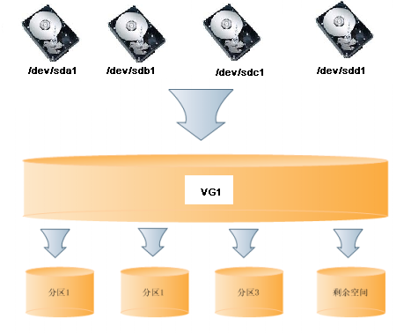
由N个硬盘或硬盘分区（PV）可以组成一个很大的空间VG，然后从VG里面划分出需要使用的分区（LV）。
Notes:
pv 就是真实的硬盘或硬盘的分区，pv称为物理卷
由一个或多个pv构成vg，可以把vg看做是一块很大的虚拟硬盘（它的容量可以动态变化），vg称为卷组
可以从vg里面分出，真正能被用户使用的虚拟分区，也就是LV,LV的容量也是可以动态变化的。Lv称为逻辑卷

Slide 83
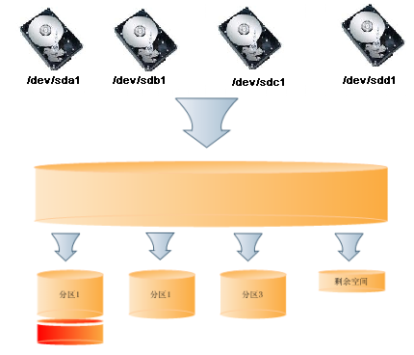
当一个逻辑分区的空间不够用的时候，可以从剩余空间上划分一些空间给空间不够用的分区使用。
从剩余空间中划分一部分的磁盘空间给一个分区。
这样，当某一个分区的空间不够的时候，这样可以增加这个分区的使用磁盘空间。

Slide 84
任务6 LVM逻辑卷管理器
子任务2 建立物理卷、卷组和逻辑卷
（1）建立LVM类型的分区。
利用fdisk命令在/dev/sdb上建立LVM类型的分区，如下所示。
[root@Server ~]# fdisk /dev/sdb
（2）建立物理卷。
[root@Server ~]# pvcreate /dev/sdb1
Physical volume "/dev/sdb1" successfully created
//使用pvdisplay命令显示指定物理卷的属性
[root@Server ~]# pvdisplay /dev/sdb1

Slide 85
任务6 LVM逻辑卷管理器
子任务2 建立物理卷、卷组和逻辑卷
（3）建立卷组。
[root@Server ~]# vgcreate vg0 /dev/sdb1
Volume group "vg0" successfully created
//使用vgdisplay命令查看vg0信息
[root@Server ~]# vgdisplay vg0
（4）建立逻辑卷。
[root@Server ~]# lvcreate -L 20M -n lv0 vg0
Logical volume "lv0" created
//使用lvdisplay命令显示创建的lv0的信息
[root@Server ~]# lvdisplay /dev/vg0/lv0

Slide 86
任务6 LVM逻辑卷管理器
子任务3 管理LVM逻辑卷
1．增加新的物理卷到卷组
需要注意的是，下面的 /dev/sdb2必须为LVM类型，而且必须为PV。
[root@Server ~]# vgextend vg0 /dev/sdb2
Volume group "vg0" successfully extended

Slide 87
任务6 LVM逻辑卷管理器
子任务3 管理LVM逻辑卷
2．逻辑卷容量的动态调整
//使用lvextend命令增加逻辑卷容量
[root@Server ~]# lvextend -L +10M /dev/vg0/lv0
//使用lvreduce命令减少逻辑卷容量
[root@Server ~]# lvreduce -L -10M /dev/vg0/lv0

Slide 88
任务6 LVM逻辑卷管理器
子任务3 管理LVM逻辑卷
3．删除逻辑卷-卷组-物理卷 （必须按照先后顺序来执行删除）
//使用lvremove命令删除逻辑卷
[root@Server ~]# lvremove /dev/vg0/lv0
//使用vgremove命令删除卷组
[root@Server ~]# vgremove vg0
//使用pvremove命令删除物理卷
[root@Server ~]# pvremove /dev/sdb1

Slide 89
任务6 LVM逻辑卷管理器
子任务3 管理LVM逻辑卷
4．物理卷、卷组和逻辑卷的检查
（1）物理卷的检查。
[root@Server ~]# pvscan
（2）卷组的检查。
[root@Server ~]# vgscan
（3）逻辑卷的检查。
[root@Server ~]# lvscan

Slide 90
总 结
  1.能在命令行状态下使用Linux命令
  2.能熟练操作Linux下的文件和目录
  3.能熟练管理Linux的系统信息
  4.能熟练管理Linux的进程

Slide 91

项目实录：基本磁盘管理

Slide 92

项目实录：动态磁盘管理

